Slide 1
Aplicaciones hibridas y sitios Web
Capacitación: Anthony Romero

Slide 2

¿Qué son Aplicaciones Hibridas?
Las aplicaciones móviles híbridas son una combinación de tecnologías web como HTML, CSS y JavaScript, que no son ni aplicaciones móviles verdaderamente nativas, porque consisten en un WebView ejecutado dentro de un contenedor nativo, ni tampoco están basadas en Web, porque se empaquetan como aplicaciones.

Slide 3

¿Qué es un sitio web?
Un sitio web es el conjunto de archivos electrónicos y páginas web referentes a un tema en particular, que incluye una página inicial de bienvenida, generalmente denominada home page, con un nombre de dominio y dirección en Internet específicos. Un sitio web es un gran espacio documental organizado que la mayoría de las veces está típicamente dedicado a algún tema particular o propósito específico

Slide 4

¿por qué desarrollar un proyecto en una aplicación móvil híbrida?
Su creación es mucho más sencilla y económica.
El código base con el que se crea la app puede utilizarse en múltiples plataformas.
No necesitas de permisos externos para publicarla en las tiendas de aplicaciones.

Slide 5
¿Qué es lo que conforma un sitio web?
Información institucional, servicios ofrecidos, catálogo de productos, actividades, fotos, videos, formas de contacto, etcetera.
Promocionar producto o servicios mediante cupones de ventas online, banners, publicidad, sponsors, inscripciones, cursos.
y toda información necesaria para el interesado, que sean relevantes para la persona que está navegando.

Slide 6
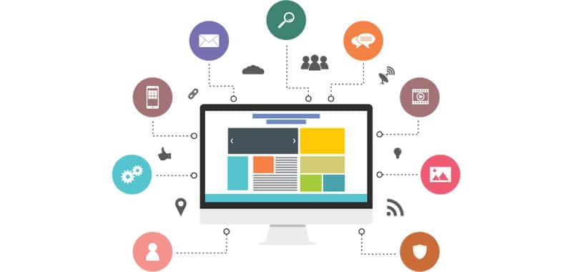
Partes de un sitio web

Slide 7
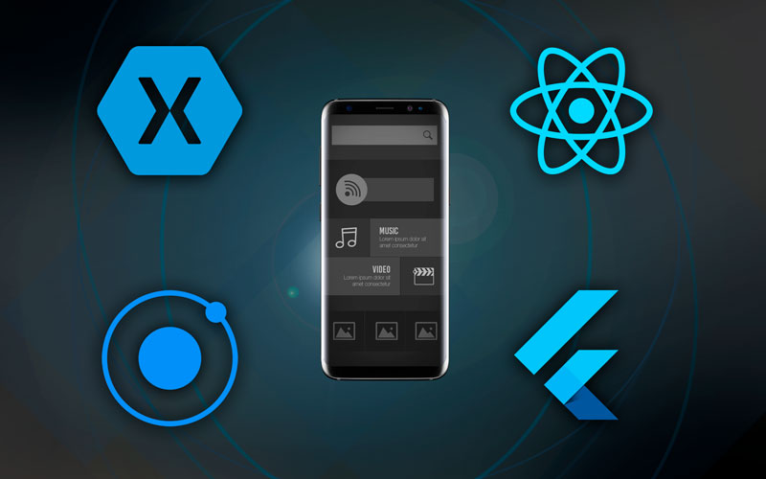

Cuales son los lenguajes de Programación que utiliza una aplicación hibrida ?
HTML5, CSS o JavaScript

Slide 8
Características de las aplicaciones hibridas
Si no te importa demasiado la pureza de la apariencia y la rapidez no es algo vital para tu app, un desarrollo híbrido puede ser la mejor opción.
Si tu aplicación es un videojuego y necesita mostrar gráficos renderizáados 2D o 3D, hay works multiplataforma perfectos para eso como Unity, Unreal, Libgdx, coco2D y muchos más.
Si tu aplicación necesita acceder al hardware concreto del dispositivo como el sensor de huellas o el desbloqueo facial, mejor será que consideres hacer tuapp nativa.

Slide 9
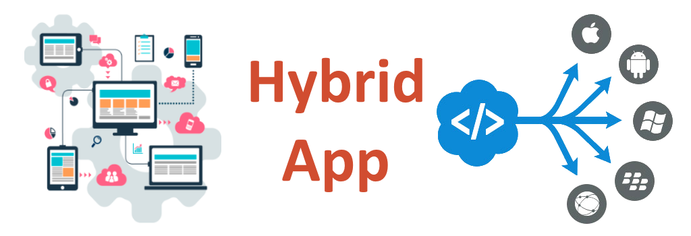

Slide 10

Características de un sitio web
Editores de texto como Notepad, donde el HTML se manipula directamente en el programa editor o
Editores WYSIWYG como por ejemplo Microsoft FrontPage y Adobe Dreamweaver, donde el sitio se edita usando una interfaz GUI y el HTML subyacente se genera automáticamente con el programa editor.

